Slide 1
Πλατφόρμα 2: Συμμετοχικός σχεδιασμός / ppGIS

Slide 2
Τί είναι το ppCITY;
Είναι ένα έργο, όπου οι συνεργαζόμενοι φορείς ενσωματώνουν νέα γνώση και καινοτομία στις υπηρεσίες και τα προϊόντα που ήδη παρέχουν, στους τομείς των νέων τεχνολογιών (κυρίως IoT), των υπηρεσιών και εργαλείων χαρτογράφησης και του Συμμετοχικού Σχεδιασμού του δημόσιου χώρου.
Στόχος του έργου είναι ο σχεδιασμός, η ανάπτυξη, η λειτουργία και η καθιέρωση ενός Ολοκληρωμένου Συστήματος Λήψης Χωρικών Αποφάσεων & Συμμετοχικού Σχεδιασμού.
Το έργο συγχρηματοδοτείται από την Ευρωπαϊκή Ένωση και το Ευρωπαϊκό Ταμείο Περιφερειακής Ανάπτυξης στο πλαίσιο της Ενιαίας Δράσης Κρατικών Ενισχύσεων Έρευνας, Τεχνολογικής Ανάπτυξης & Καινοτομίας «ΕΡΕΥΝΩ – ΔΗΜΙΟΥΡΓΩ - ΚΑΙΝΟΤΟΜΩ» του Ε.Π. «Ανταγωνιστικότητα, Επιχειρηματικότητα και Καινοτομία (ΕΠΑνΕΚ)», ΕΣΠΑ 2014 – 2020.

Slide 3
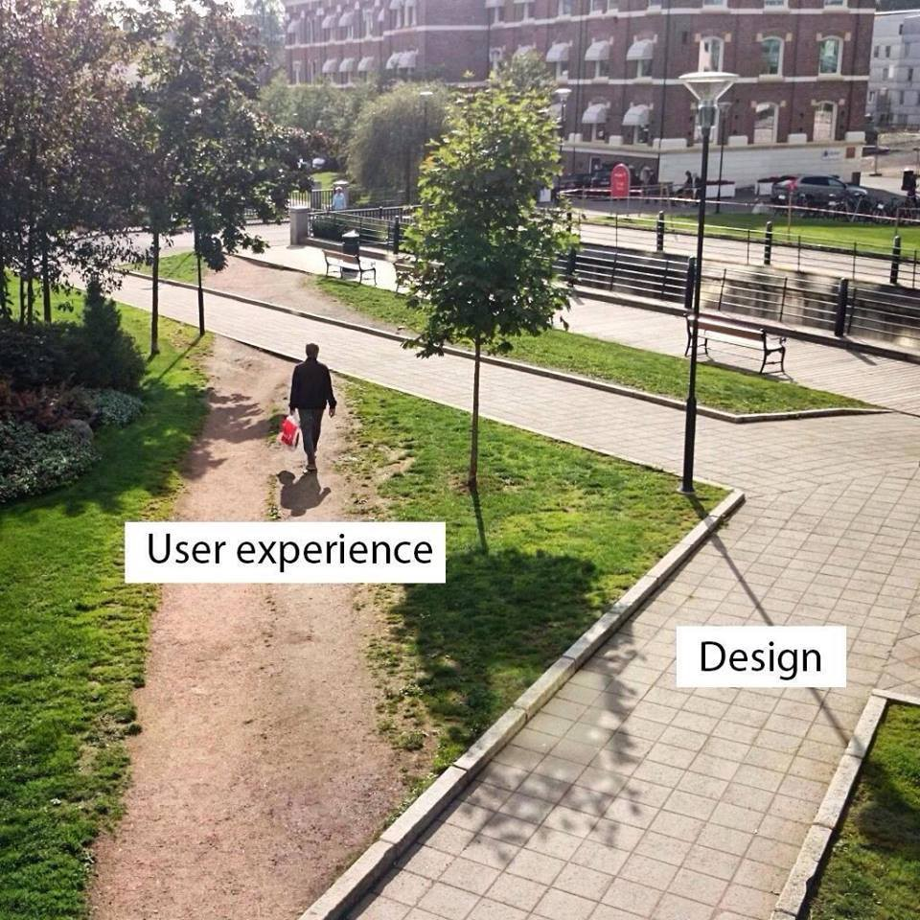
Ποιό είναι το πρόβλημα;

Slide 4
Ποιό είναι το πρόβλημα;
Οι Συμμετοχικές Διαδικασίες (Public Participation / PP) στον σχεδιασμό του δημοσίου χώρου έχουν μερικώς εισαχθεί στην ελληνική νομοθεσία, αλλά οι αρμόδιοι φορείς δεν είναι εξοικειωμένοι.
Η ανάγκη για μια διαφορετική προσέγγιση σχεδιασμού του δημοσίου χώρου εγείρεται.
Προκειμένου η μεθοδολογία και οι τεχνικές συμμετοχικού σχεδιασμού να αλλάξουν χωρική κλίμακα αλλά και εύρος αντικειμένων, η χρήση τεχνολογιών ppGIS, η άντληση δεδομένων από αισθητήρες και άλλες πηγές, η χρήση μεθόδων πληθοπορισμού (crowdsourcing), IoT και η ενσωμάτωση των κοινωνικών δικτύων είναι απολύτως απαραίτητη.
Αυτά τα κενά προσπαθεί να καλύψει το ppCITY.

Slide 5
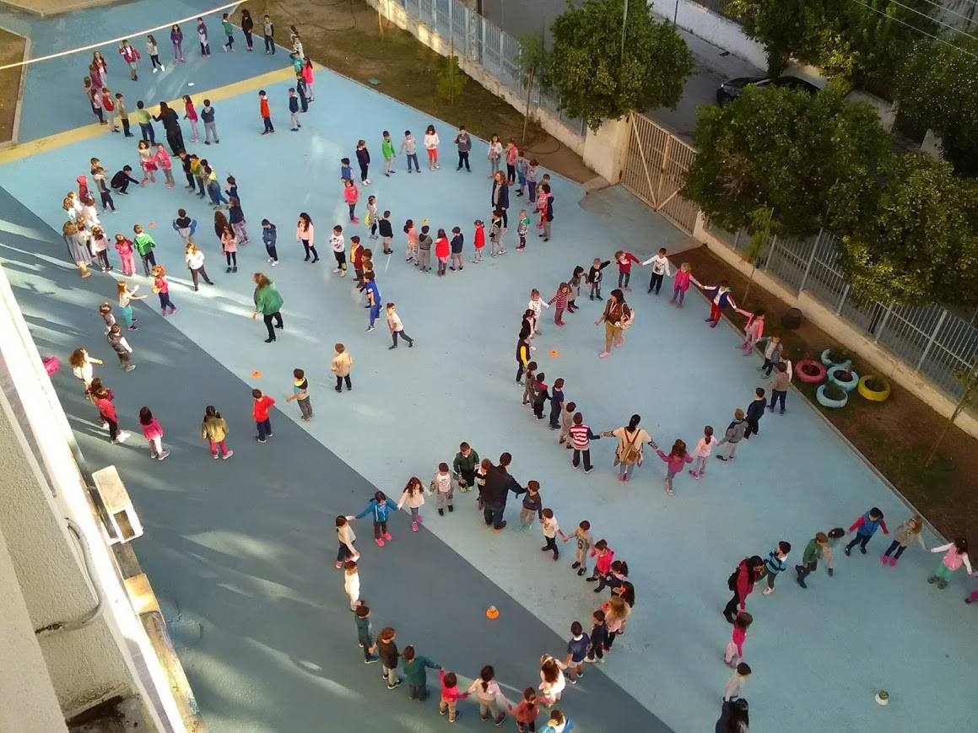
Ποιό είναι το όραμα;

Slide 6
Ποιό είναι το όραμα;
Η προώθηση του Συμμετοχικού Σχεδιασμού στο σχεδιασμό του δημόσιου χώρου, ειδικά στο ελληνικό πλαίσιο.
Εξοικείωση των ειδικών και του κοινού με τις μεθοδολογίες, τα εργαλεία και τις πρακτικές του Συμμετοχικού Σχεδιασμού.
Μια νέα κουλτούρα αντίληψης και διαχείρισης του δημοσίου χώρου που εμπλέκει την κοινωνία σε όλες τις φάσεις του σχεδιασμού και της υλοποίησης πολιτικών και έργων.
Δεν πρόκειται μονάχα για τη διαβούλευση επί νόμων ή μελετών αλλά για μια ουσιαστική, ισότιμη και συμπεριληπτική διαδικασία συμμετοχής και συναπόφασης.
Χρήση των εργαλείων και των δυνατοτήτων που προσφέρουν οι νέες τεχνολογίες και ειδικά το IoT για τη δημιουργία νέων διαδικασιών σχεδιασμού.
Ανάπτυξη καινοτόμων on-line εργαλείων και πιλοτική εφαρμογή τους.
Γενίκευση του παραδείγματος σε άλλες περιοχές.

Slide 7
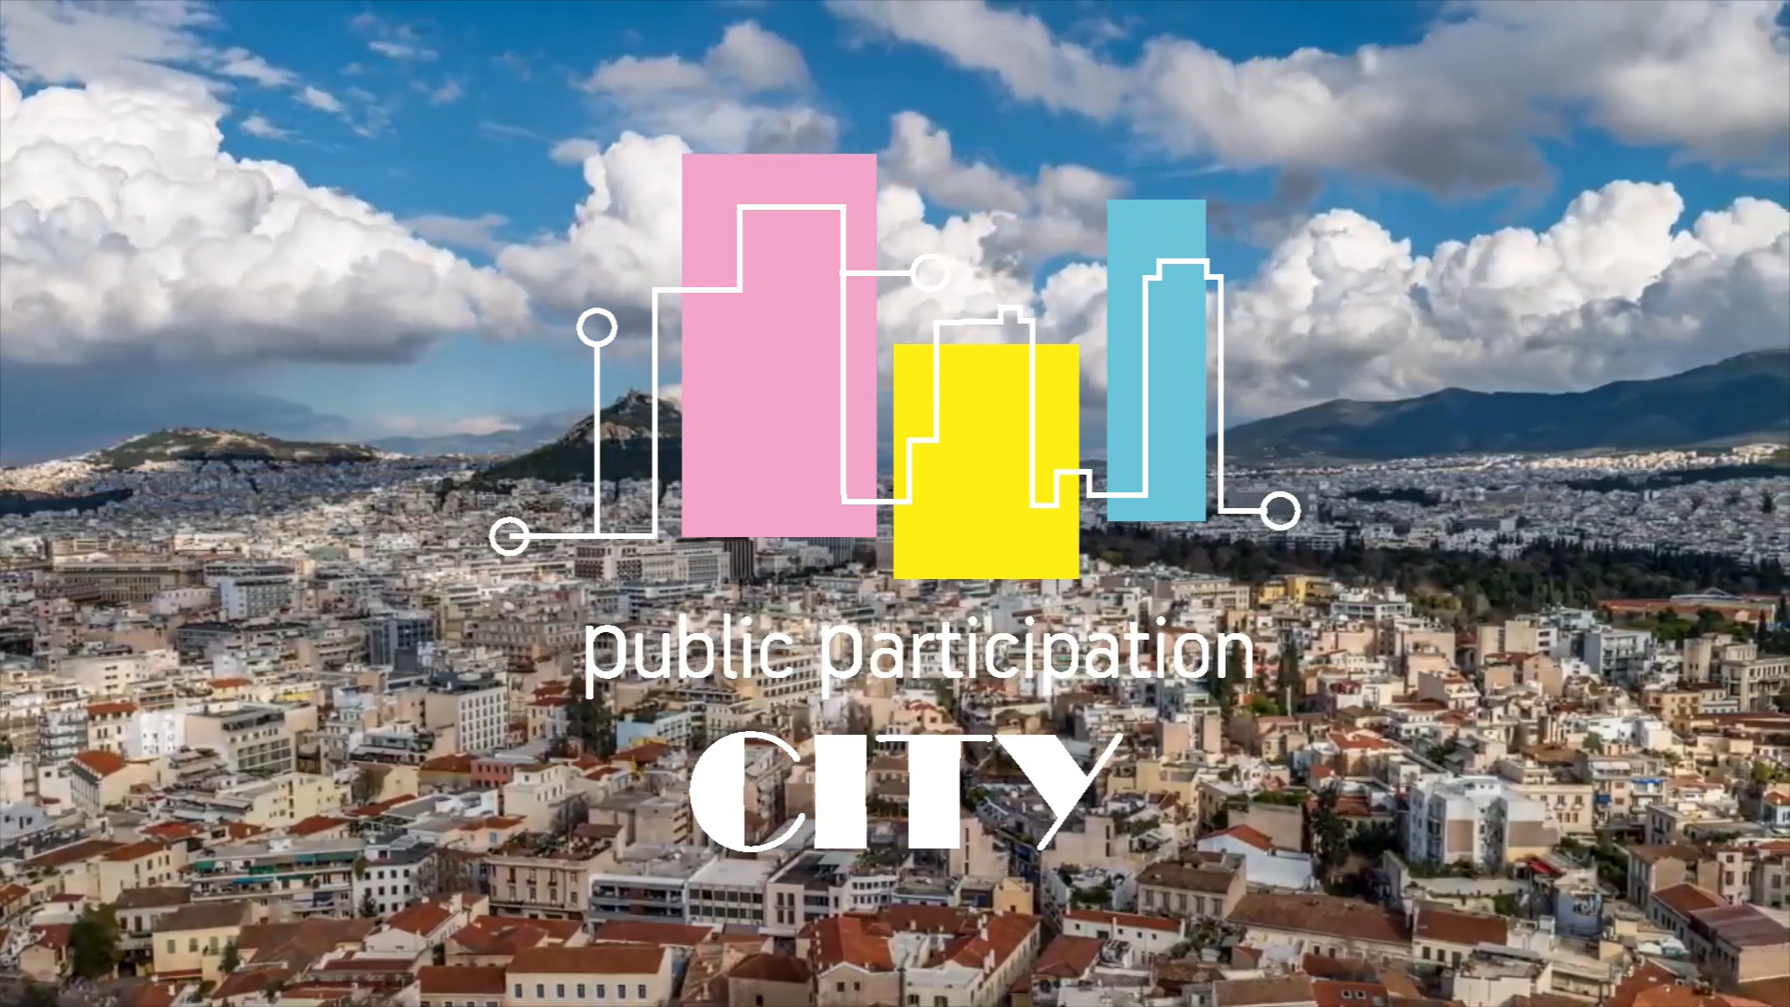
Με μια ματιά

Slide 8
Προσέγγιση
ΙοΤ
ppGIS
Χρήση συσκευών που αποτελούν περιβαλλοντικούς αισθητήρες και αξιοποιούν ΙοΤ τεχνολογία και ανοικτά δεδομένα
Γεωγραφικά συστήματα πληροφοριών που επιτρέπουν τη συμμετοχή των Πολιτών
Κοινωνικά δίκτυα
Crowdsourcing
Ενσωμάτωση κοινωνικών δικτύων για την ενημέρωση πολιτών και τη συλλογή της άποψής τους
Εφαρμογή μεθόδων crowdsourcing για τη συλλογή των απόψεων πολιτών

Slide 9
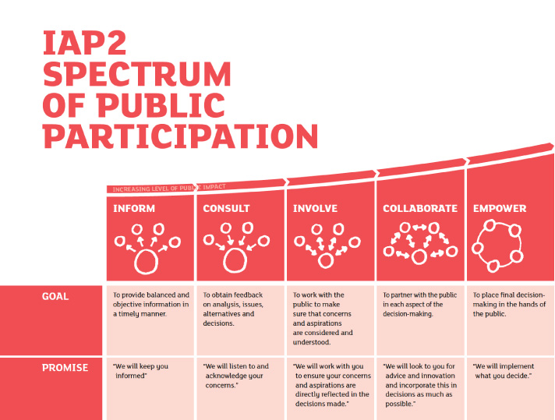
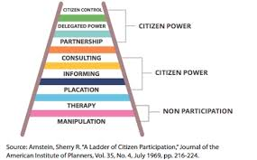
Συμμετοχικότητα και σχεδιασμός

Slide 10
Η μεθοδολογία
ppCITY: Λειτουργία Ολοκληρωμένου Συστήματος
Πιλοτική Εφαρμογή 4: Συμβουλευτική Επιτροπή
Πλατφόρμα 1: Data Hub – Συγκέντρωση δεδομένων & εντοπισμός προβλημάτων
Πιλοτική Εφαρμογή 1: Αθήνα & Θεσσαλονίκη
Πλατφόρμα 3: Δείκτες Παρακολούθησης / Dashboard
Πιλοτική Εφαρμογή 3: Αθήνα & Θεσσαλονίκη
Πλατφόρμα 2: Συμμετοχικός σχεδιασμός / ppGIS
Πιλοτική Εφαρμογή 2: Αθήνα & Θεσσαλονίκη

Slide 11
Η Πλατφόρμα 2
ppCITY: Λειτουργία Ολοκληρωμένου Συστήματος
Πλατφόρμα 2: Συμμετοχικός σχεδιασμός / ppGIS
Πιλοτική Εφαρμογή 2: Αθήνα & Θεσσαλονίκη

Slide 12
Φάσμα συμμετοχής
Λειτουργίες / Δυνατότητες | Πλατφόρμα 1 | Πλατφόρμα 2 | Πλατφόρμα 3 | Ολοκληρωμένο Σύστημα
Ενημέρωση | x | x | x | x
Διαβούλευση | x | x |  | x
Συμμετοχή | x | x |  | x
Συνεργασία |  | x |  | x
Ενδυνάμωση |  | x |  | x

Slide 13
Τρόποι/στόχοι συμμετοχής
Τρόποι/Στόχοι Συμμετοχικού Σχεδιασμού | Πλατφόρμα 1 | Πλατφόρμα 2 | Πλατφόρμα 3 | Ολοκληρωμένο Σύστημα
Συγκέντρωση δεδομένων | x | x |  | x
Εντοπισμός προβλημάτων | x | x |  | x
Κατάθεση προτάσεων και λύσεων | x | x |  | x
Επίλυση (χωρικής) σύγκρουσης |  | x
Λήψη απόφασης | x | x | x | x
Ανάπτυξη συγκεκριμένου (χωρικού) έργου |  |  | x | x
Διαμόρφωση (χωρικής) πολιτικής |  |  | x | x

Slide 14
Τι είναι η Πλατφόρμα 2
Είναι ένα μοναδικό στη σύλληψη σύστημα εφαρμογής συμμετοχικού σχεδιασμού, με καινοτόμα χαρακτηριστικά.

Slide 15
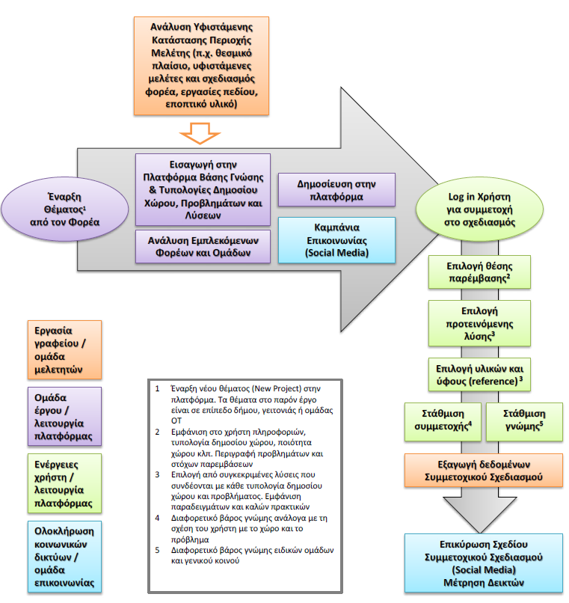
Λειτουργική ροή της Πλατφόρμας 2

Slide 16
Οι δυνατότητες της Πλατφόρμας 2
Η πλατφόρμα παρέχει τα εργαλεία, τις γνώσεις και τα βήματα για ισότιμη και ουσιαστική συμμετοχή των πολιτών και των χρηστών.
Τα προτεινόμενα έργα και δράσεις που τίθενται από τον φορέα επικοινωνούνται στους χρήστες μέσω στοχευμένης και δομημένης καμπάνιας επικοινωνίας, ώστε να εξασφαλιστεί η αυξημένη συμμετοχή των ομάδων στόχων.
Υποστηρίζει διαδικασίες ανάλυσης και επιλογής κατάλληλων σχεδιαστικών λύσεων, προτάσεων, ιδεών.
Γίνεται η προτεραιοποίηση των παρεμβάσεων, αλλά και του βάρους της γνώμης των συμμετεχόντων, οι οποίοι καλούνται να συμμετάσχουν σε όλα τα στάδια της διαδικασίας.

Slide 17
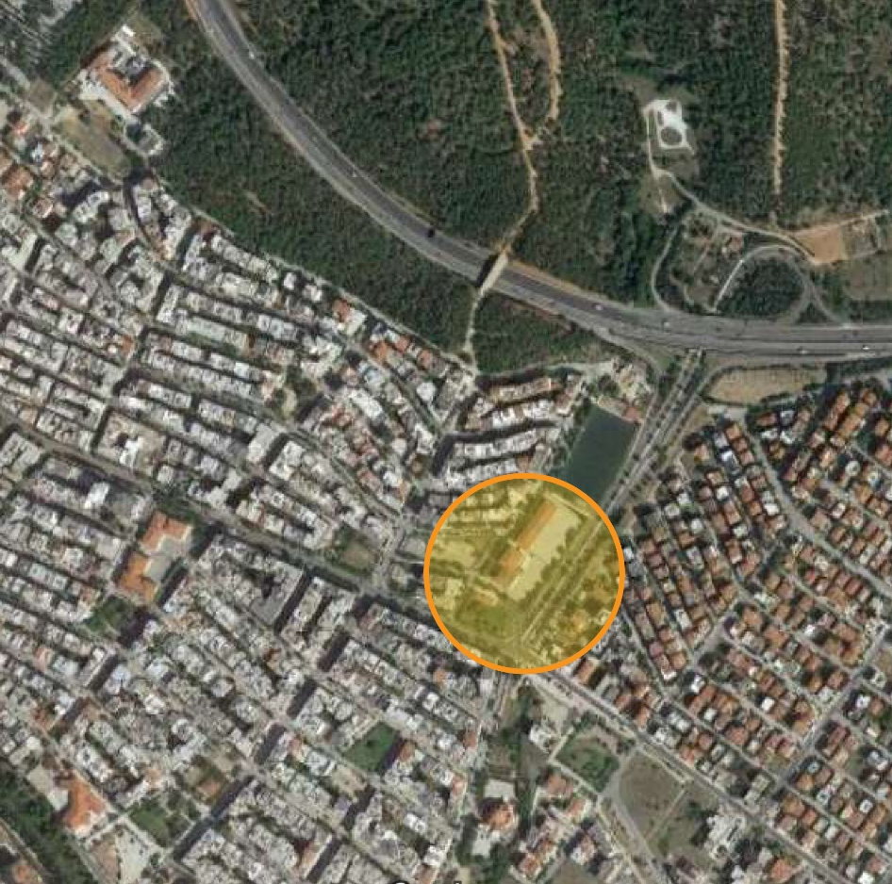
Πιλοτικές εφαρμογές σε Αθήνα και Θεσσαλονίκη
Αθήνα - Σεπόλια
Σχεδιασμός κέντρου δροσισμού ενός απαλλοτριωμένου οικοπέδου, μαζί με τους κατοίκους και το δήμο
Θεσσαλονίκη - Μαλακοπή
Σχεδιασμός με βιοκλιματικά υλικά μαζί με τους μαθητές, τους καθηγητές και το δήμο

Slide 18
Η Πλατφόρμα 2 στην πράξη

Slide 19
Τυπικά βήματα συμμετοχικού σχεδιασμού με χρήση της Πλατφόρμας 2
Εγγραφή στην Πλατφόρμα 2
Εγγραφή (enrollment) σε συγκεκριμένο συμμετοχικό σχεδιασμό
Ανάλυση υφιστάμενης κατάστασης
Επιλογή και ανάλυση λειτουργικού χώρου
Σχεδιαστικά εργαστήρια
Αλληλεπίδραση μεταξύ χρηστών
Παρακολούθηση αποτελεσμάτων και στατιστικών
Διαμόρφωση σεναρίων και υποπεριοχών
Τελική διαβούλευση
* Παρακάτω παρουσιάζονται video tutorial για κάποια από τα παραπάνω βήματα

Slide 20
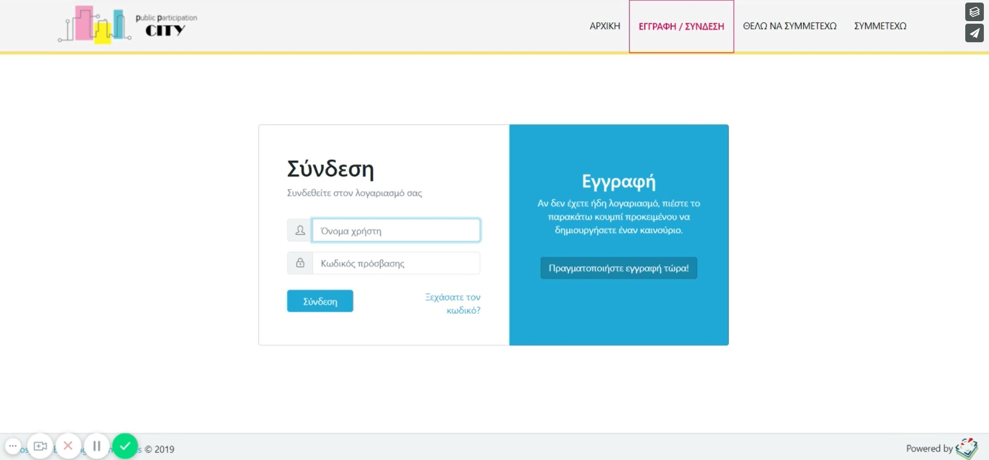
Εγγραφή στην Πλατφόρμα 2 και enrollment σε συγκεκριμένο συμμετοχικό σχεδιασμό

Slide 21
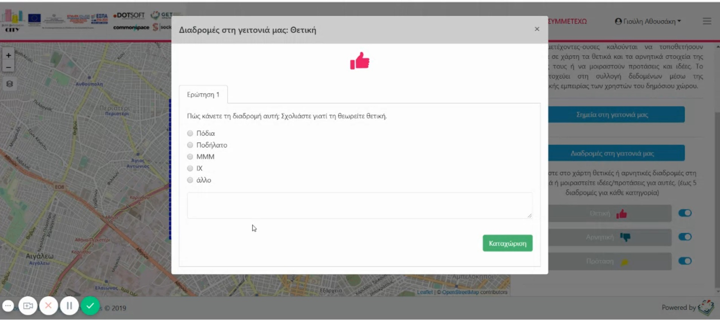
Ανάλυση υφιστάμενης κατάστασης

Slide 22
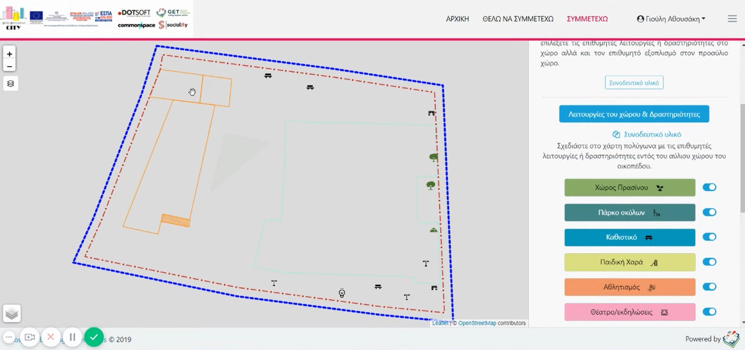
Σχεδιαστικά εργαστήρια

Slide 23
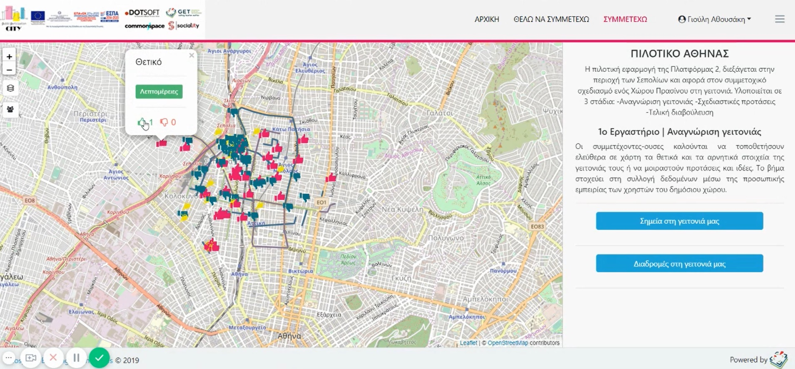
Αλληλεπίδραση μεταξύ χρηστών & παρακολούθηση αποτελεσμάτων και στατιστικών

Slide 24
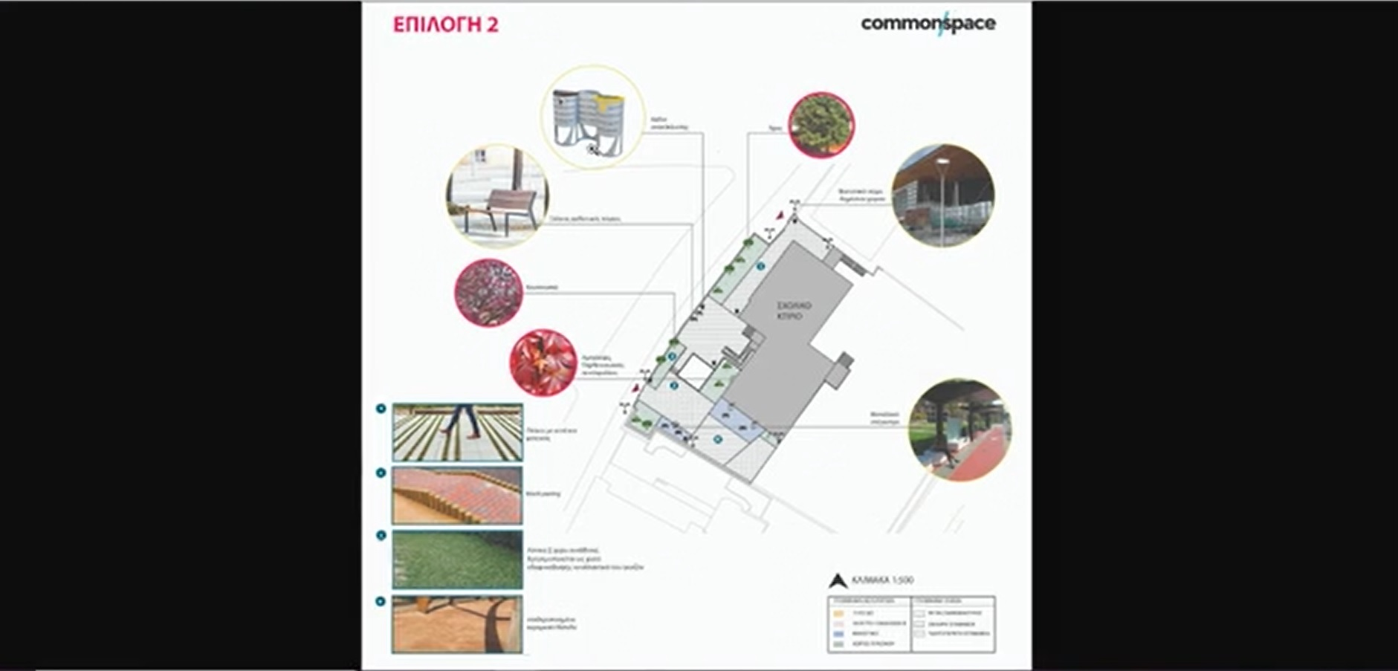
Τελική διαβούλευση

Slide 25
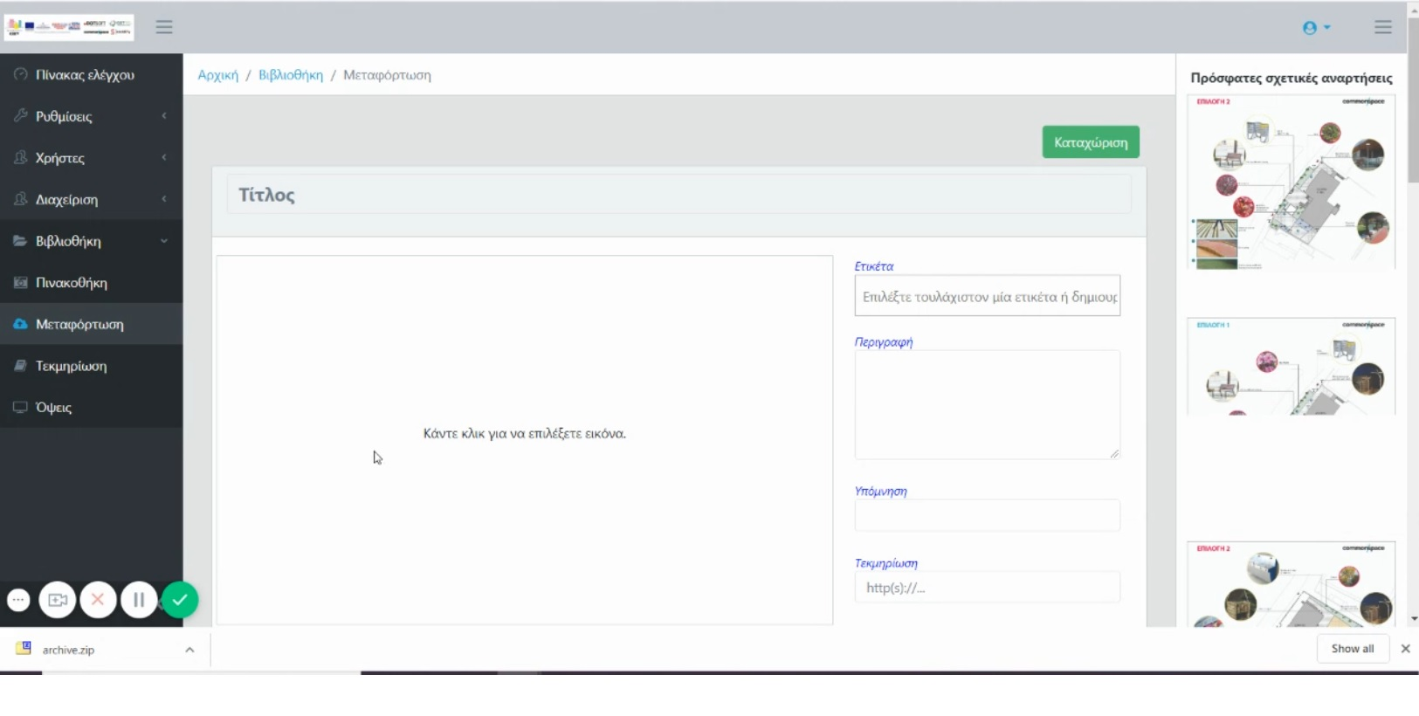
Πίνακας ελέγχου (backend) Πλατφόρμας 2

